Slide 1
자구&알고 스터디
그래프
BFS, DFS

Slide 2
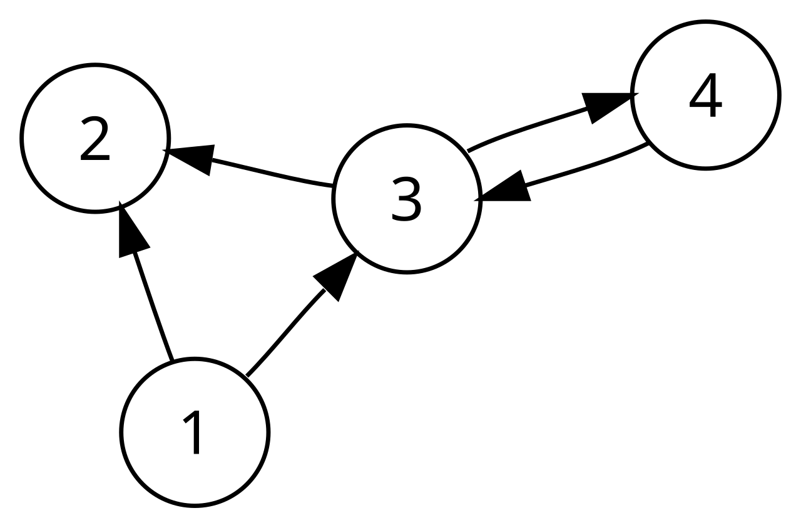
그래프
유한한 (그리고 아마도 변경 가능한) 정점 집합과 간선(두 정점의 쌍)의 집합으로 이루어진 자료구조를 의미함.
정점을 노드(node)라 하기도 함
간선은 보통 화살로 표현함

Slide 3
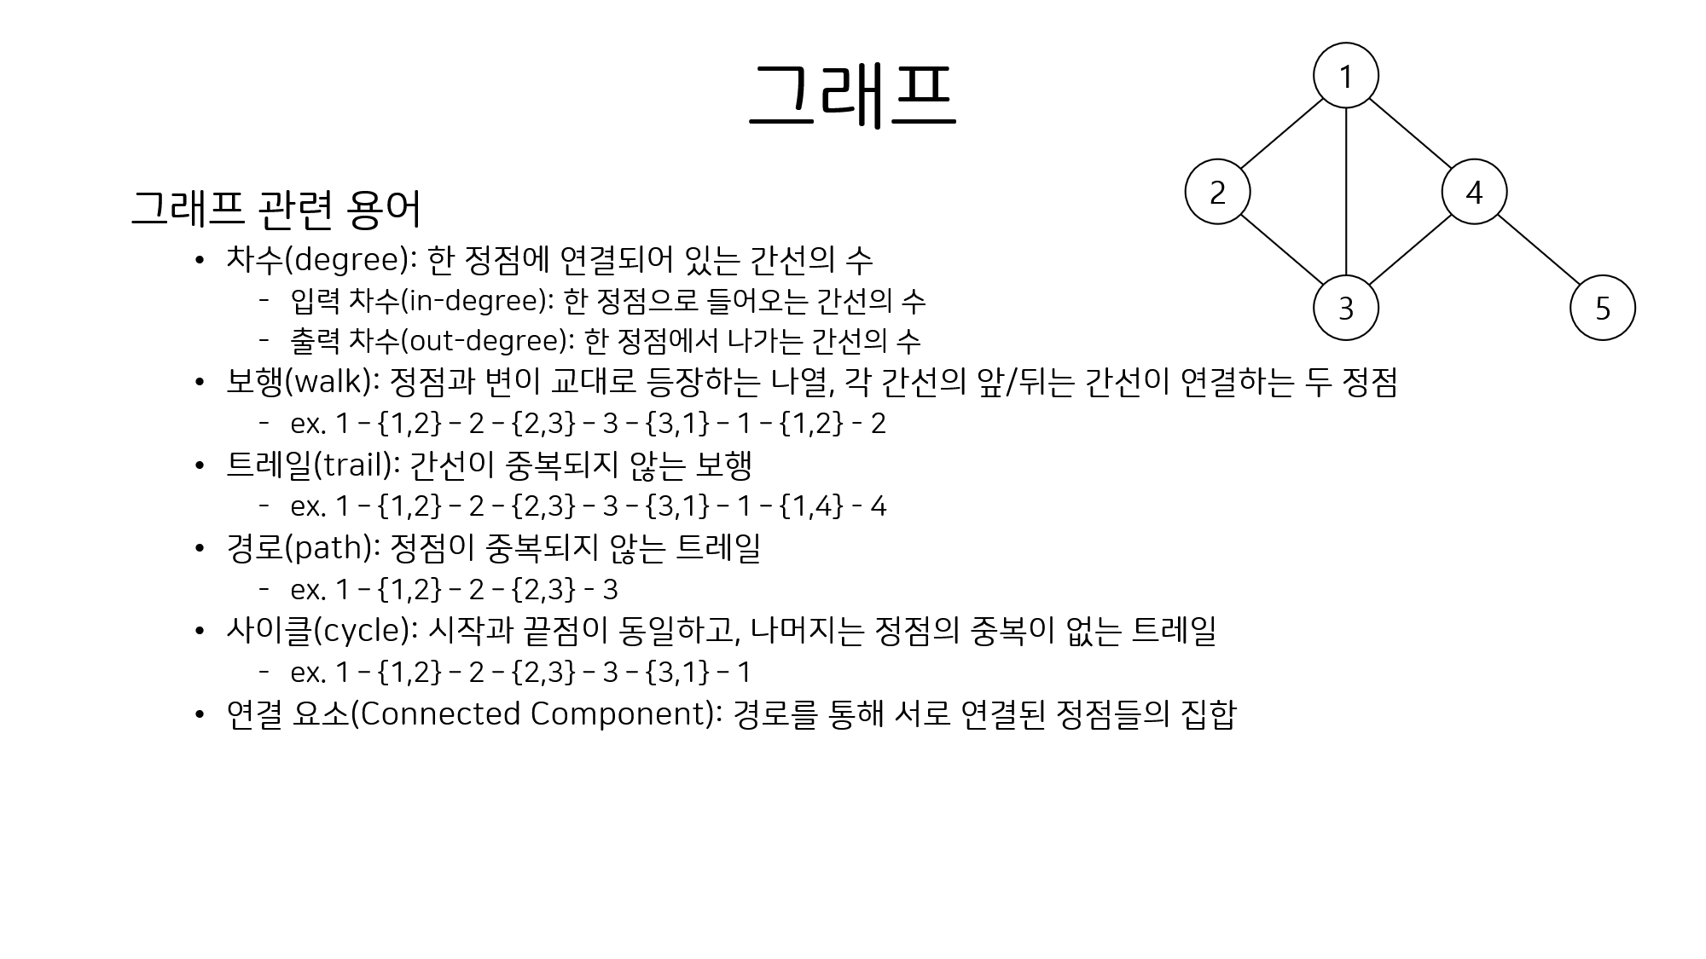
그래프 관련 용어
출처: SSU-SCCC-Study, justiceHui , https://github.com/justiceHui
이 저작물은 CC BY-NC-SA 2.0 KR 라이선스에 따라 이용하였습니다.

Slide 4
그래프 모양
방향 그래프
간선마다 방향이 한 쪽으로 정해진 그래프
비방향 그래프
간선마다 방향이 정해져 있지 않는 그래프
방향 그래프의 간선의 방향이 양쪽으로 이동 가능하도록 설정한 것이라 생각하면 편함.
가중치 그래프
각 간선마다 어떠한 값이 매겨진 그래프
방향 비순환 그래프 (DAG)
방향 그래프이지만 사이클이 없음
트리
모든 서로 다른 정점 쌍이 정확히 하나의 경로로 연결된 무방향 그래프 또는 동일하게 연결된 비순환 무방향 그래프

Slide 5
그래프 문제 예시
경로 탐색
최단 경로
DP
그래프 노드 색칠

Slide 6
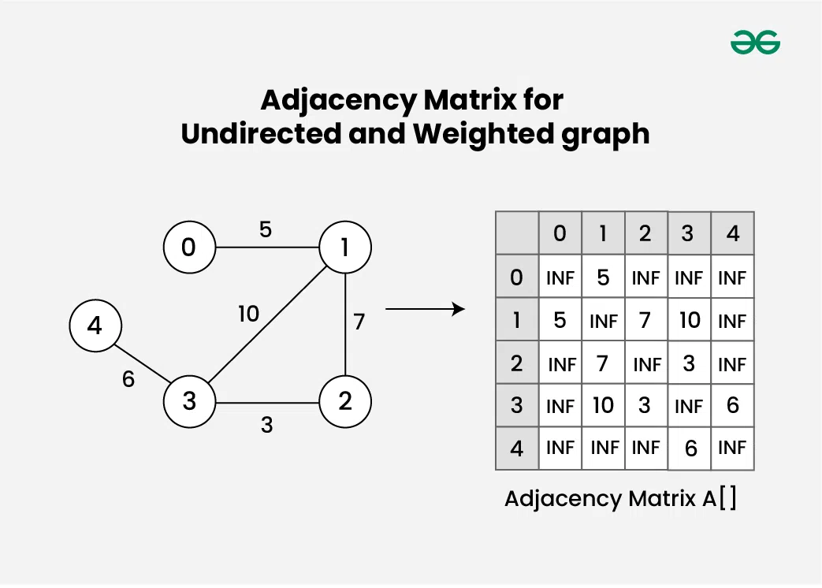
그래프 표현 방법 – 인접 행렬
간단함
만일 방향 그래프이면 행이 간선의 시작점, 열이 간선의 끝점이라 생각하고 구현하면 됨

Slide 7
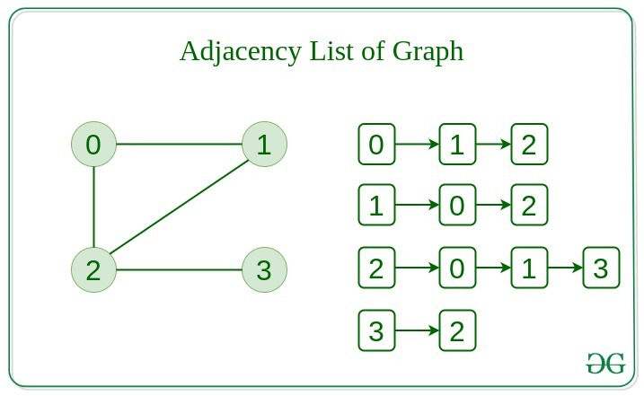
그래프 표현 방법 – 인접 리스트
vector<int> graph[100];
int main() {
int n,m; cin >> n >> m;
while (m-- >0) {
int s, e; cin >> s >> e;
graph[s].push_back(e);
// 만일 비방향 그래프인 경우
graph[e].push_back(s);
}
}
각 노드가 어느 노드와 연결 되어 있는지 저장
방향 그래프인 경우, 들어오는 노드와 나가는 노드를 따로 기록하는 방법도 있음.
이때, vector<int> inNode[100];, vector<int> outNode[100]; 두 개의 리스트 관리하면 됨.

Slide 8
그래프 순회 - BFS
int cnt, visited[MAX];
vector<vector<int>> conn(MAX);
int main() {
/**
* BFS
* 가까운 위치의 정점부터 탐색하는 알고리즘
* 방문할 수 있는 노드가 보이면 큐에 넣는다.
*/
queue<int> q; q.push(r);
visited[r] = ++cnt;
while(!q.empty()) {
int cur = q.front(); q.pop();
for(int next: conn[cur]) {
if(!visited[next]) { // 방문하지 않은 정점이면 방문
visited[next] = ++cnt;
q.push(next);
}
}
}
}
출처: https://www.codecademy.com/article/bfs-vs-dfs
출처: 대회 / 코딩테스트 알고리즘 정리, 김서진, https://github.com/rlatjwls7882
이 저작물은 CC BY-NC-SA 2.0 KR 라이선스에 따라 이용하였습니다.

Slide 9
그래프 순회 – DFS (재귀)
int cnt, visited[MAX];
vector<vector<int>> conn(MAX);
/**
* DFS
* 방문할 수 있는 노드가 보이면 이동.
* 방문할 수 있는 노드가 보이지 않으면 다시 뒤로 되돌아감.
* 미로 찾기에서 왼손의 법칙을 쓰는 것과 같음.
*/
void dfs(int cur) {
visited[cur] = ++cnt; // 방문 순서 마킹
for(int next:conn[cur]) {
if(!visited[next]) { // 방문하지 않은 정점이면 방문
dfs(next);
}
}
}
출처:https://nukw0n-dev.tistory.com/5
출처: 대회 / 코딩테스트 알고리즘 정리, 김서진, https://github.com/rlatjwls7882
이 저작물은 CC BY-NC-SA 2.0 KR 라이선스에 따라 이용하였습니다.

Slide 10
그래프 순회 – DFS (스택)
stack<int> q;
q.push(0);
vector<bool> visited(graph.size(), false);
while (!q.empty()) {
int node = q.top();
q.pop();
if (visited[node])
continue;
visited[node] = true;
for (int nextNode: graph[node]) {
if (visited[nextNode])
continue;
q.push(nextNode);
}
}
출처: https://www.codecademy.com/article/bfs-vs-dfs

